Slide 1



ПОНЕДЕЛЬНИК НАЧИНАЕТСЯ С КНИГ
г. Красноярск, 2023, 30 января

Slide 2
«Нам не повезло: на свете существуют учителя. Деться от них некуда, так что остаётся только надеяться, что тебе достанется не злобный хрыч, а какой-нибудь практикант. Новички жизни не знают, так что с рук могут сойти такие фокусы, за которые старики бы тебя по стенке размазали. Вот такая у меня была теория. Поэтому в пятый класс я шёл в неплохом настроении. Нам дали нового учителя, какого-то Террапта, и я прямо с порога устроил ему экзамен».
Роб Буйе «Всё из-за мистера Террапта»

Slide 3
Такие разные, разные учителя!..
Учитель! Кто он? Мугаллим, педагог, гуру, наставник, воспитатель, преподаватель, друг…
Учитель - это тот, о котором вспоминать не хочется, а если вспоминаешь, то с горечью и досадой? Думают одни.
Учитель — человек, перед которым, хотя бы мысленно, хочется, как в хрестоматийных некрасовских стихах, «смиренно преклонить колени»? Считают другие.
Детско-подростковая литература, как зеркало школьной жизни, отражает разные учительские типажи и образы.

Slide 4







Серия «#Школьноприкольно»
«Серия ШКОЛЬНОПРИКОЛЬНО — это истории о школьниках всех времён и народов. Читатели узнают, чем отличается школьник ХIX века от школьника ХХ и кто такой ученик века ХХI. Кто из них сообразительнее, умнее и веселее. О школьном детстве, его радостях и невзгодах вспоминают классики М. Зощенко, А. Аверченко, К. Чуковский, Г. Остер, Э. Успенский... А также А. Цыпкин, Н. Абгарян и многие другие современные, молодые, остроумные писатели. В серии представлены книги, которые помогут детям не бояться школьных трудностей, с оптимизмом встречать невзгоды и тренировать чувство юмора в любых самых безвыходных ситуациях» (Лабиринт).
Пять причин читать книгу:
1. Смешно, современно и легко о школе и ее обитателях.
2. Рассказы весёлых известных авторов.
3. Книга заражает оптимизмом и позитивным взглядом на школьную жизнь. Есть возможность сравнивать книжное и настоящее.
4. Цветные и ироничные рисунки современных художников.
5. Небольшие тексты. Идеально для самостоятельного чтения.
Звонок для учителя, или Лес рук/Наринэ Абгарян и др.- Москва: АСТ, 2022.- 160 с., ил.- (#Школьноприкольно).- Текст: непосредственный.
Полистать книгу https://www.labirint.ru/books/764783/

Slide 5
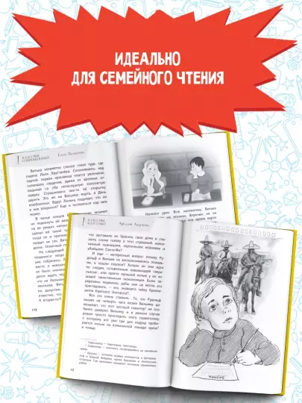

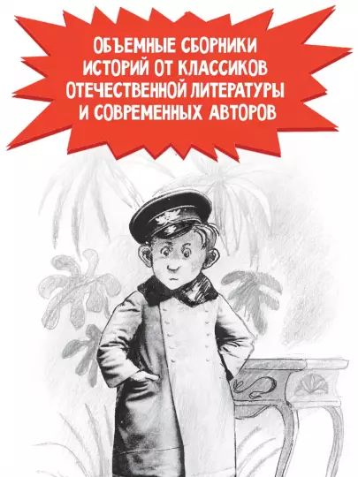
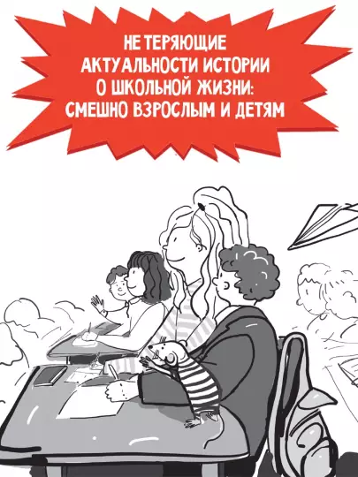


«А голову мы дома не забыли!»: Самые смешные рассказы о школе
«А голову вы дома не забыли»: Самые смешные истории о школе, рассказанные классными классиками и классными современниками. Сборник/Аркадий Аверченко, Виктор Драгунский, Наринэ Абгарян, Александр Цыпкин и др. – Москва: АСТ, 2022.- 256 с., ил.- (Камеди Класс!).- Текст: непосредственный.
Пять причин читать книгу:
1.Это сборник — настоящий камеди-баттл между классными классиками детского смешного рассказа и не менее классными современниками! Аверченко или Цыпкин? Драгунский или Егоров? Пивоварова или Абгарян?
2. Благодаря этой книге можно научиться премудростям школьной жизни, например: о чём нужно думать во время решения экзаменационной задачи? Как правильно отвлечь учителя, когда весь класс не готов к уроку? Как ответить на любовную записку так, чтобы не получить портфелем по голове?
3. Каждая история в этой книге — самая смешная!
4. Яркий и удобный шрифт.
5. Иллюстрации черно-белые, очень выразительные, словно нарисованы самими героями.
Полистать книгу:
https://www.labirint.ru/books/895813/

Slide 6

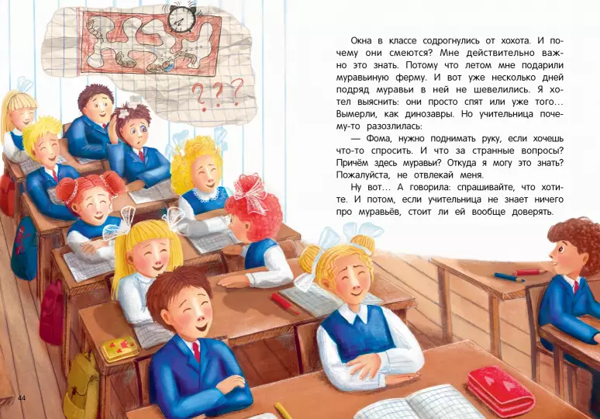
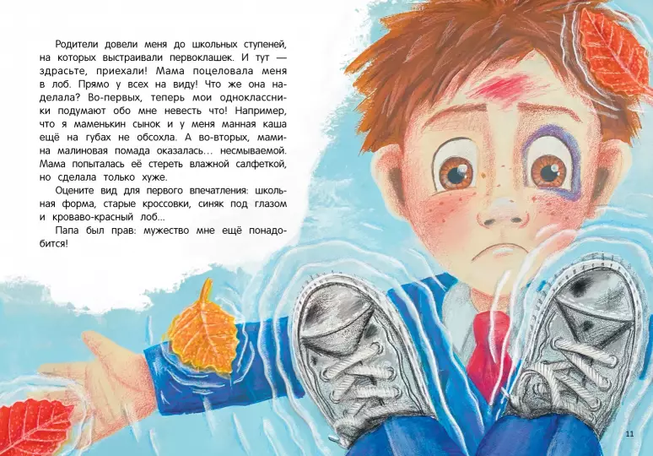
Евгения Русинова «Третье сентября»
Русинова, Евгения. Третье сентября /Евгения Русинова.- Москва: Феникс-Премьер, 2023.- 80 с., ил.- (Первоклассные истории).- Текст: непосредственный.
Пять причин читать книгу:
Эта книга для тех, кто частенько попадает в истории, но знает, что чувство юмора и находчивость помогут справиться с любыми неприятностями.
Книги Евгении Русиновой есть в нашей библиотеке. Их с удовольствием читают дети и взрослые.
Обложка яркая, оформление внутри книги интересное, текст удобный для чтения и восприятия детям младшего школьного возраста.
Книжная история весёлая и поучительная.
Герои книги очень похожи на современных ребят, им веришь, на них надеешься.
«Сегодня был лучший день в моей жизни! Волнительный, непривычный, временами несправедливый, но очень интересный и весёлый! А уж какие приключения ждут меня четвёртого сентября! Всё только начинается».
Полистать книгу https://www.labirint.ru/books/877550/

Slide 7
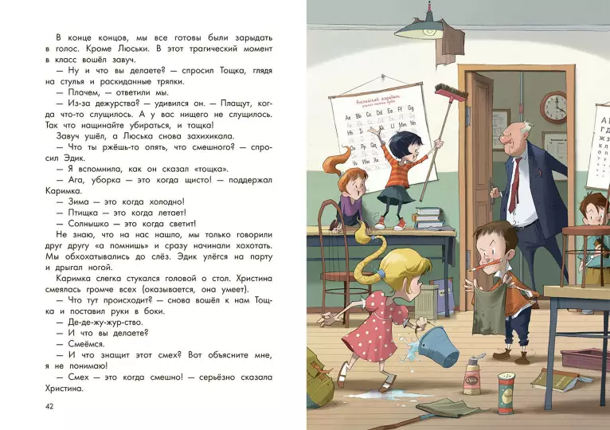


Кристина Стрельникова
«Англичанка была неправа!»
Стрельникова, Кристина. Англичанка была неправа!/ Кристина Стрельникова; художник Алексей Вайнер. - Санкт-Петербург: Качели, 2022. - 144 с.: цв. ил. - (Вот так история).- Текст: непосредственный.
Пять причин читать книгу:
Это книга известного и уже полюбившегося многим автора – Кристины Стрельниковой. Ожидания читателей от нового текста автора с лихвой оправдаются.
Название книги интригует. Хочется узнать в чём же была неправа англичанка.
Очень выразительные цветные и комичные иллюстрации, удачно дополняют текст книги.
Книга полна юмора, насмешит ребят и взрослых до слёз.
Отличный язык повествования. Можно читать вслух отдельные короткие истории в семье и школе (на переменке).
«Больше всего покорила АНГЛИЧАНКА! Англичанка - это нечто. Это монстр, который может убить в ребенке желание учиться и вообще ходить в школу. Но у детей и не возникает такой мысли. Они любят ходить в школу, общаться, любят свою учительницу Барашка, певичку Русалочку и даже строгого завуча по имени Тощка (он там всегда говорит вместо ч - щ.) Поэтому у детей возникает мысль о том, как бы эта проблема в виде Монстра исчезла. Ведь это, конечно, Монстр, по-другому быть не может. Это чудовище только притворяется учителем и обманывает детей ("Мы же видели других англичанок. У других классов англичанки молодые, на шпильках и хохочут"). Дети наказывают мучителя по-своему, как могут только дети. Но в конце монстр повинился (а ведь далеко не каждый взрослый способен на такой подвиг!). И монстр улыбнулся "по-человечески". И этим он заслужил радость детей и песенку про Мауса» (из отзыва на «Лабиринте»).
Полистать книгу
https://www.labirint.ru/books/838045/

Slide 8






Сара Пеннипакер. Серия книг о Клементине
Пеннипакер, Сара.
Клементина лучший друг недели / Сара Пеннипакер; перевод Веры Полищук; иллюстрации Марлы Фрейзи. - Санкт-Петербург: Качели, 2022. - 128 с.: ил. - (Клементина). – Текст: непосредственный.
Клементина – главная героиня серии книг Сары Пеннипакер. Ей чуть больше 8 лет. Она совсем не робкая, у неё есть страсть к рисованию, творческий подход к решению задач и трудных ситуаций. Всего вышло 6 книг про Клементину.
Пять причин читать книгу:
1.Вместе с Клементиной юные читатели смогут ответить на вопрос: что нужно делать, что быть хорошим другом.
2. Это весёлая история про обычных детей, живущих обычной жизнью и сталкивающихся с обычными школьными и бытовыми проблемами.
3.Увлекательный сюжет: Клементину выбрали лучшим другом недели! Узнайте, что это значит!
4.«Клементина» принесла Саре Пеннипакер несколько премий.
5.Можно собрать целую коллекцию книг о Клементине! Эта книга четвертая в серии, а впереди еще две.
Полистать книгу https://www.labirint.ru/books/829929/?point=yd10&utm_source=yandex&utm_medium=cpc&utm_campaign=shopping_y&added=no&block=premium&key=&retargeting=2803665&ad=12593946818&phrase=2803665&gbid=5002657071&device=desktop&region=62&region_name=Красноярск&_openstat=ZGlyZWN0LnlhbmRleC5ydTs3NzU5OTQ3NTsxMjU5Mzk0NjgxODt5YW5kZXgucnU6cHJlbWl1bQ&yclid=9150863646523654143

Slide 9

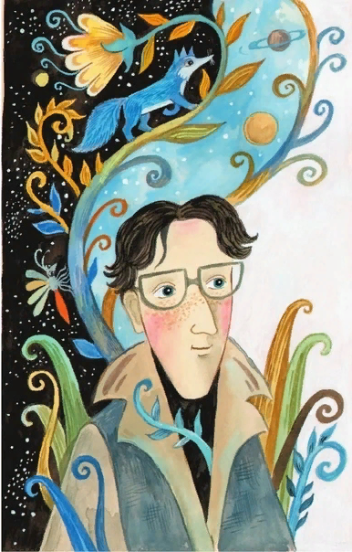
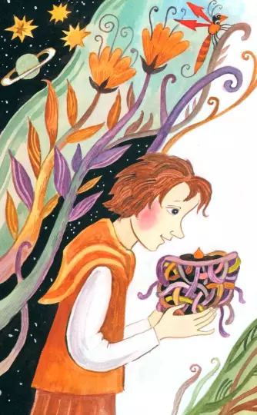
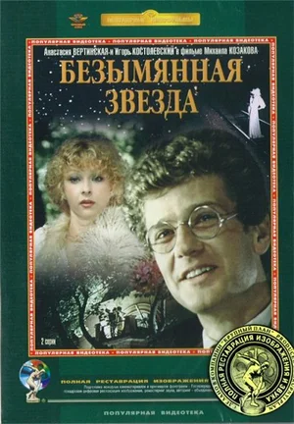
Дарья Герасимова «Учитель с другой планеты»
Герасимова, Дарья. Учитель с другой планеты/Дарья Герасимова; иллюстрации автора.- Москва: Октопус, 2023.- 112 с., ил. – Текст: непосредственный.
Цитаты:
«Ботанику у нас преподаёт Синий. Ну хорошо, Синелетов Линь Борисович, дядька весёлый, но строгий. Сегодня он говорил всякое бла-бла-бла про любовь к науке, про то, что ботаника на нашей планете – одна из важнейших дисциплин».
«Линь Борисович – это наш любимый учитель. В зоопарке при школе есть колония мышей, и мою мышь можно будет попробовать выпустить к ним, иначе она просто погибнет. Это его отец, тоже учитель, создал когда-то зоопарк».
«Учитель нам много тогда рассказывал о том, как важно беречь мир вокруг, про то, что все звери, все растения, все насекомые в нём – ценность».
Фильм «Безымянная звезда». Гл. герой-учитель Марин Мирою, влюблённый в своё дело. Некоторые считают , что он не от мира сего, странный, а он просто одержим своей мечтой.

Slide 10




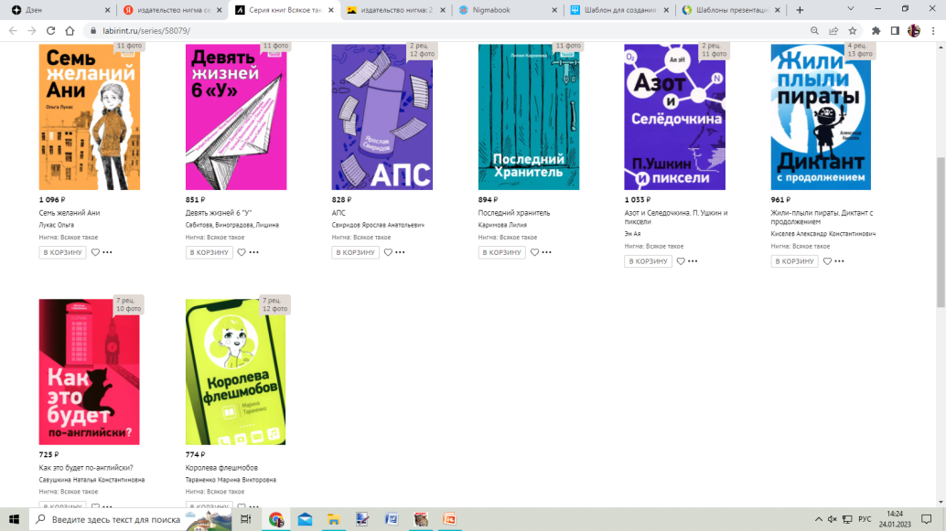
Издательский дом «Нигма» создан в 2010 году в составе Издательской группы «ГЭОТАР-Медиа».
Цель издательства — создавать книги, которые помогут детям всесторонне развиваться, получать важные знания и навыки.
Издательство выпускает познавательную, обучающую, художественную литературу, литературу для досуга и развлечения.
«Нигма» ставит акцент на выпуске серий книг, объединённых общими темами и схожим оформлением.
Книги предназначены для всех возрастных групп маленьких читателей: от дошкольников до старших школьников.

Slide 11


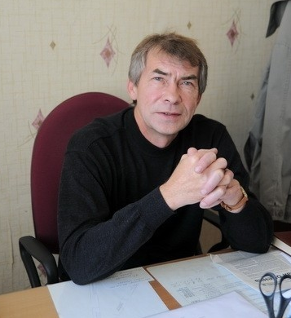
Александр Константинович Киселёв - российский писатель, автор детских книг, рассказов и притч, кандидат педагогических наук, директор школы г. Калуга.
Автор школьных учебников, книг по истории живописи, художественных и познавательных произведений для детей и подростков.
Номинант:
2023 г. — Премия Правительства Москвы имени Корнея Чуковского в области детской литературы (Лучшее произведение в прозе для детей в возрасте от 8 до 12 лет, Жили-плыли пираты. Диктант с продолжением.)
2020 г. — Премия имени В. П. Крапивина (Вайнахт и Рождество)
2019 г. — Книгуру (Лучшее художественное произведение, Вайнахт и Рождество)
2017 г. — Книгуру (Лучшее художественное произведение, Сделайте добрые зверские лица!)

Slide 12

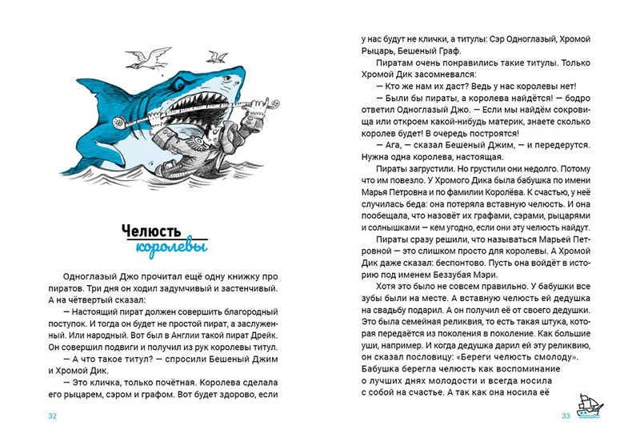
Киселёв, Александр Константинович. Жили-плыли пираты. Диктант с продолжением / Александр Киселёв; [иллюстрации Фёдора Владимирова]. - Москва: НИГМА, 2022. - 160 с. : ил. - (Всякое такое). – Текст: непосредственный.
«– Татьяна Викторовна! А у вас есть суперспособности?
– Какие ещё суперсособности?
– Ну, будущее предсказывать, например…
Татьяна Викторовна посмотрела на детей пронзительным взором, тряхнула головой и сказала:
– Есть! Есть у меня суперспособность! Я абсолютно точно могу предсказать, какие оценки будут у вас в конце четверти!
– Вау! – закричал 3 «В». Им было чему радоваться и чем гордиться. Ни у кого, ни у одного класса в школе, кроме 3 «В», не было учительницы с такими суперспособностями!»

Slide 13
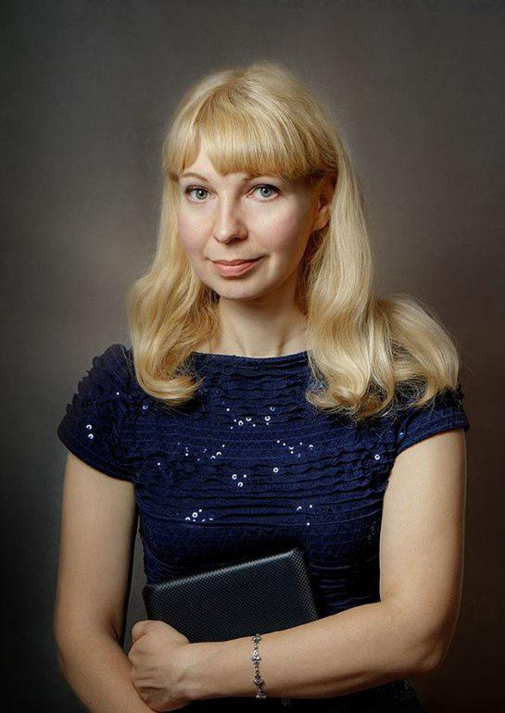
Марина Тараненко – российская писательница, автор познавательной и развивающей литературы для детей.
С 2010 года член Международного творческого объединения детских авторов и Товарищества детских и юношеских писателей России.
В 2011 году стала серебряным лауреатом конкурса Национальная литературная премия «Золотое перо Руси» в номинации стихи для детей, в 2012 году - лауреатом международного конкурса детских поэтов «От 7 до 12», в 2014 году награждена дипломом лауреата I степени IV Всероссийского фестиваля-конкурса «Хрустальный родник», стала победительницей конкурса «Новые сказки-2014» и золотым лауреатом конкурса Национальная литературная премия «Золотое перо Руси».
В 2014 году вступила в Союз писателей России.
В 2014 году участвовала в семинаре молодых писателей, пишущих для детей и форуме молодых писателей, по результатом которого рекомендована на соискание Государственной стипендии Министерства культуры Российской Федерации.

Slide 14

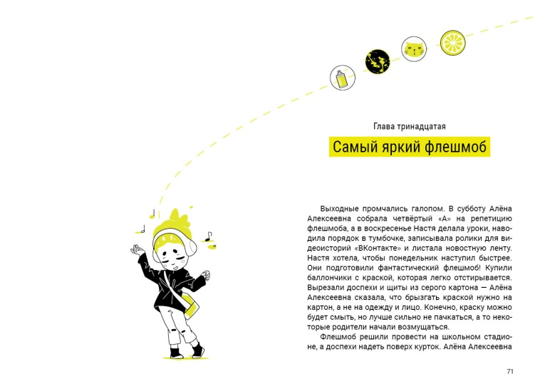
Тараненко, Марина Викторовна. Королева флешмобов: [повесть] / Марина Тараненко; [иллюстрации Анны Блинцовой]. - Москва: НИГМА, 2022. - 128 с.: ил. - (Всякое такое). – Текст: непосредственный
«Алёну Алексеевну обожает весь 4 «А», повезло им с учительницей. Во-первых, она молодая, выглядит как старшеклассница. Во-вторых, у неё всегда есть время на всех: на тихих учеников и на бойких, на отличников и на тех, кому учёба даётся с трудом. Алёна Алексеевна каждому уделяет внимание, не поймёшь, есть ли у неё любимчик. В-третьих, с ней интересно – она столько всего придумывает, что скучать не приходится.»

Slide 15
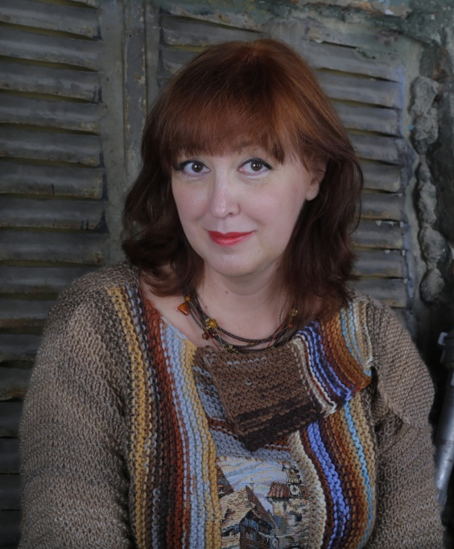
Ая Крестьева (псевдоним Ая эН) — детский писатель, сценарист, редактор, физик, писатель. В настоящее время работает главным редактором ряда популярных детских журналов, а также является экспертом по детской и подростковой литературе от Федерального агентства по печати и массовым коммуникациям.
Лауреат нескольких литературных премий и конкурсов:
«Лучшая детская проза года» за книгу «Сказки Синего Сумрака»,
«Лучший сценарий детской телепередачи» за серию сценариев к передаче «Советы профессора Чайникова»,
Второе место в конкурсе «КнигуРу» за роман для подростков «Библия в SMSках»).

Slide 16

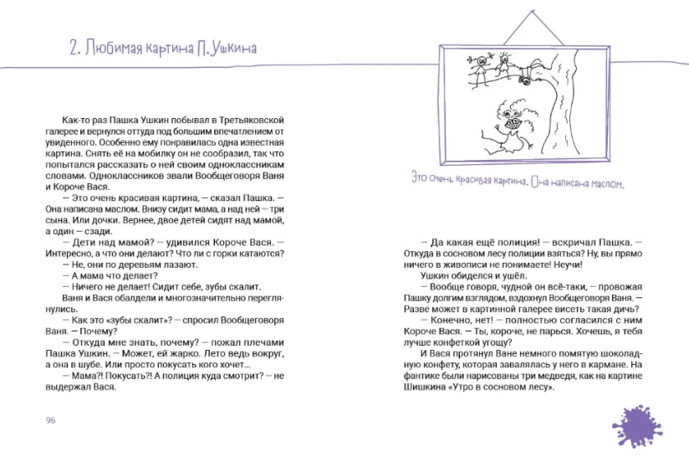
  Эн, Ая. Азот и Селёдочкина. П. Ушкин и пиксели / [автор текста и иллюстраций] Ая эН; [иллюстратор Василий Лысаков]. - Москва: НИГМА, 2022. - 192 с.: ил. - (Всякое такое). – Текст: непосредственный.
«– Азот!
– Я!
– Водород!
– Тут!
– Кислород!
– На месте…
– Углерод!
– Я!
– Стоп! Стоп, стопусик, – шепчет-хмурится Светлана Евгеньевна, молоденькая и неопытная, проницательная и подозрительная. – Давайте-ка ещё раз. А то что-то голоса Азота и Углерода похожи.»

Slide 17
«Помню, сидел я и думал: шестой класс. Мы будем шестиклассниками. И мистер Террапт будет моим учителем. Нашим учителем. Я вспомнил о слове, которое использовала миссис Уильямс, - волшебство. Я взглянул на мистера Террапта и на своих одноклассников. И я подумал: она права. Здесь творится волшебство. Он – мой учитель…».
Роб Буйе «Всё из-за мистера Террапта»

Slide 18
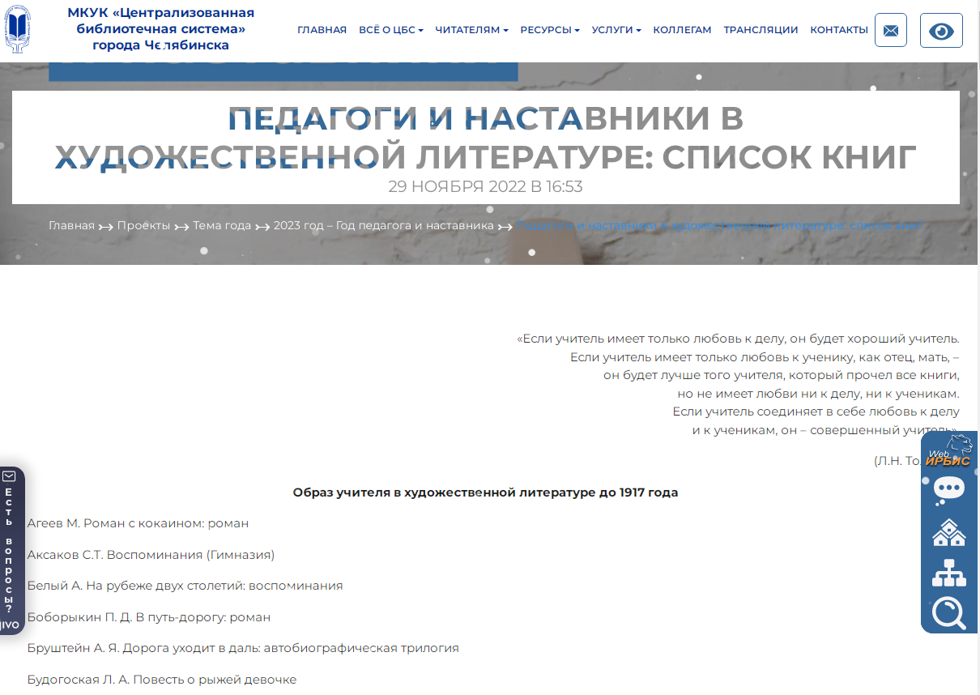
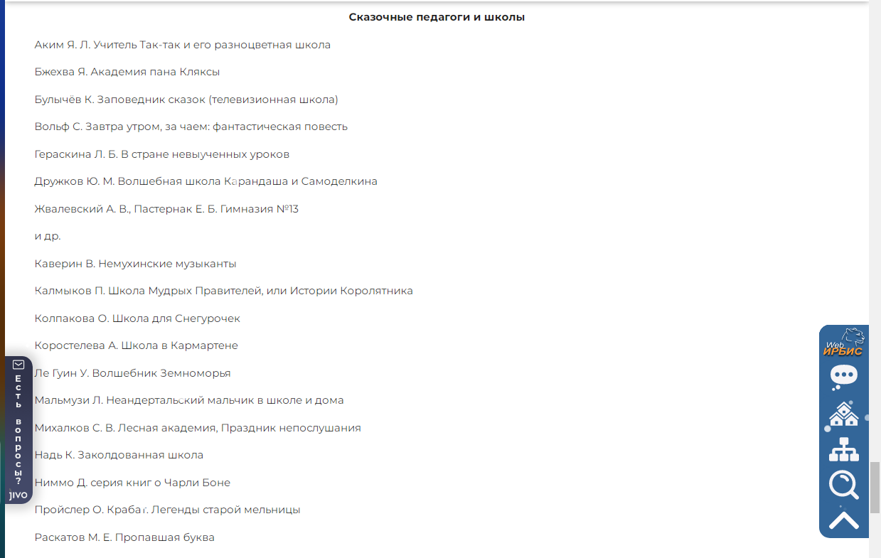
Ещё раз про списки http://chelib.ru/articles/pedagogi-i-nastavniki-v-hudozhestvennoj-literature-spisok-knig/

Slide 19
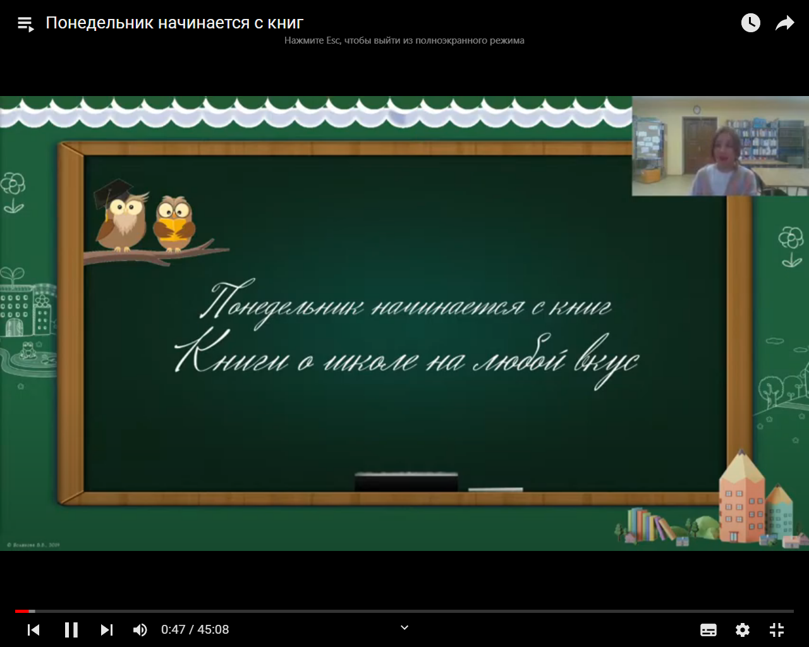
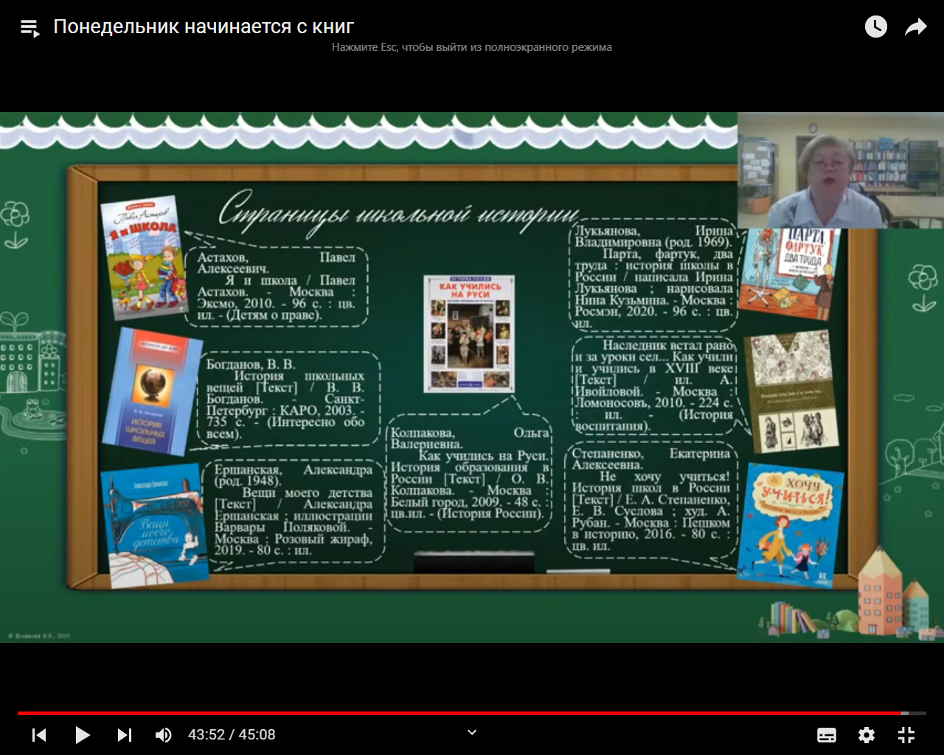
Книги о школе на любой вкус
(цикл обзоров «Понедельник начинается с книг») https://www.youtube.com/watch?v=UUzG4_xf8yU&list=PLLGu67b6AI0Aah2-Nm0RRNAQSOowWYWxK&index=6

Slide 20






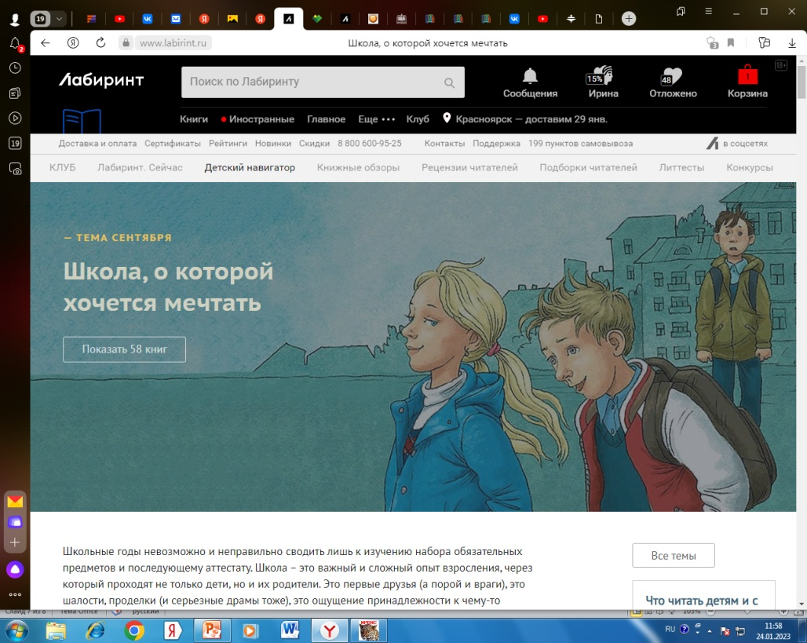
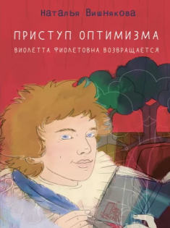


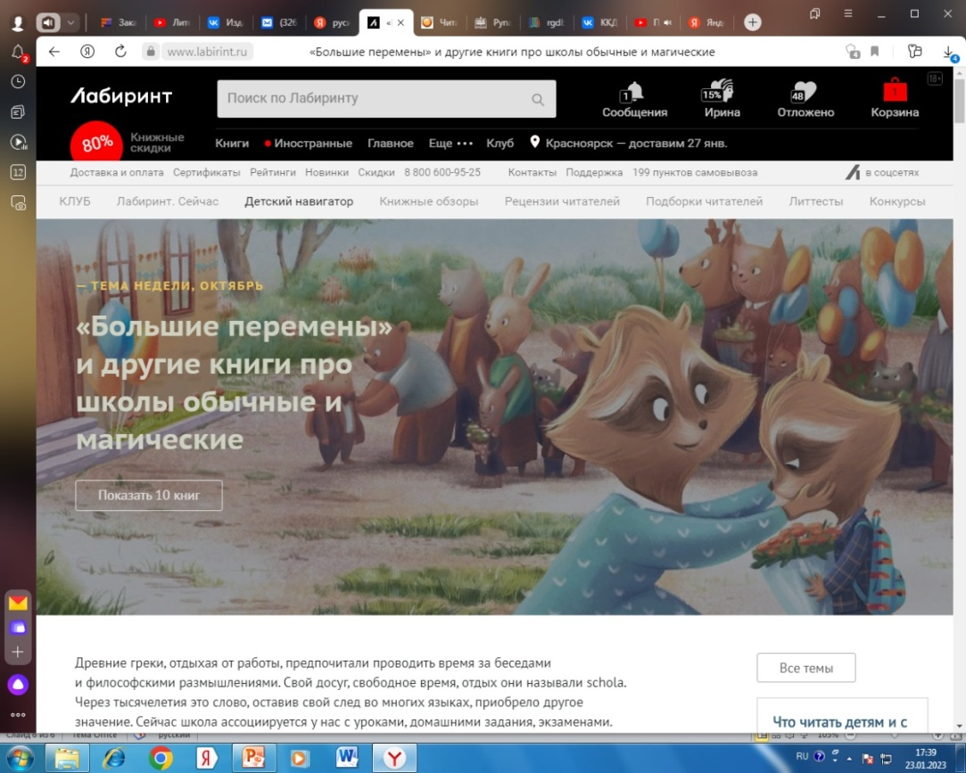
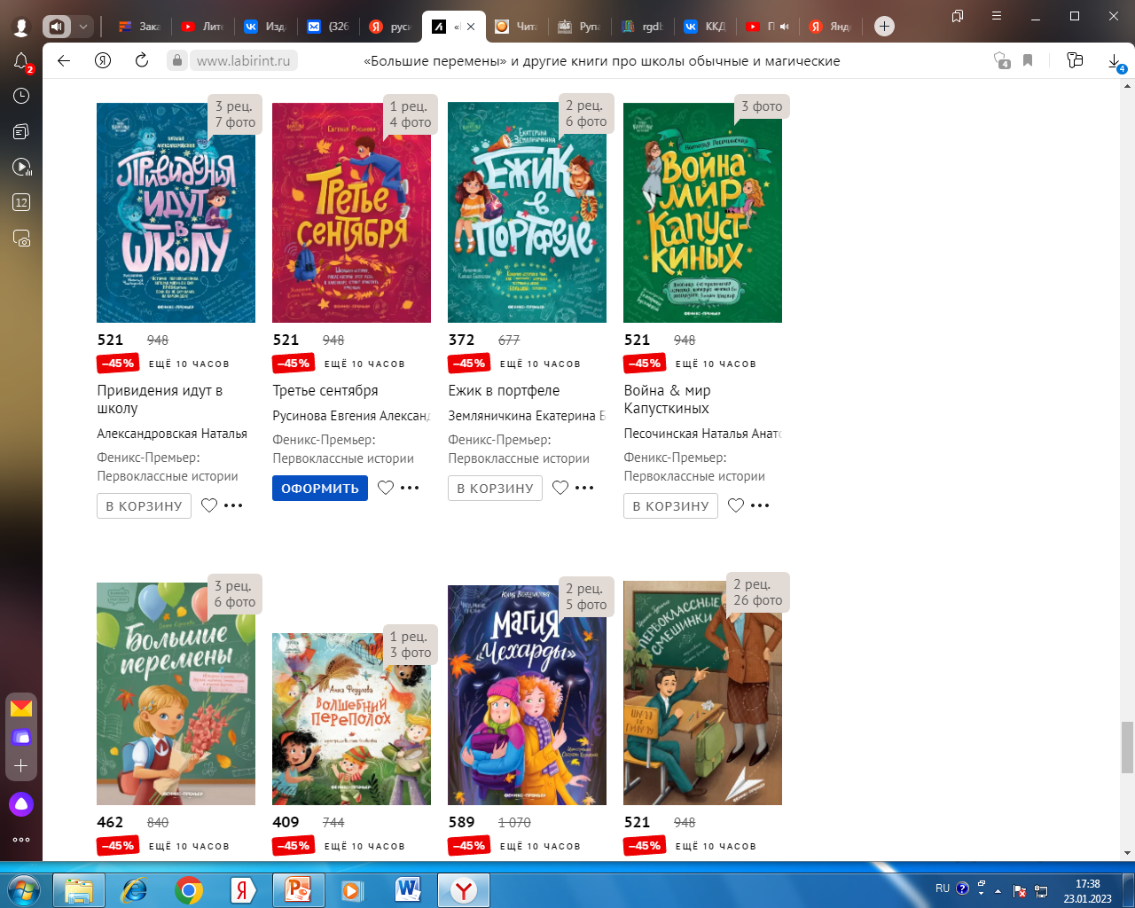


Ищем книги по теме на «Лабиринте»
https://www.labirint.ru/child-now/shkola-mechty/
https://www.labirint.ru/child-now/feniks-pro-shkoly/

Slide 21
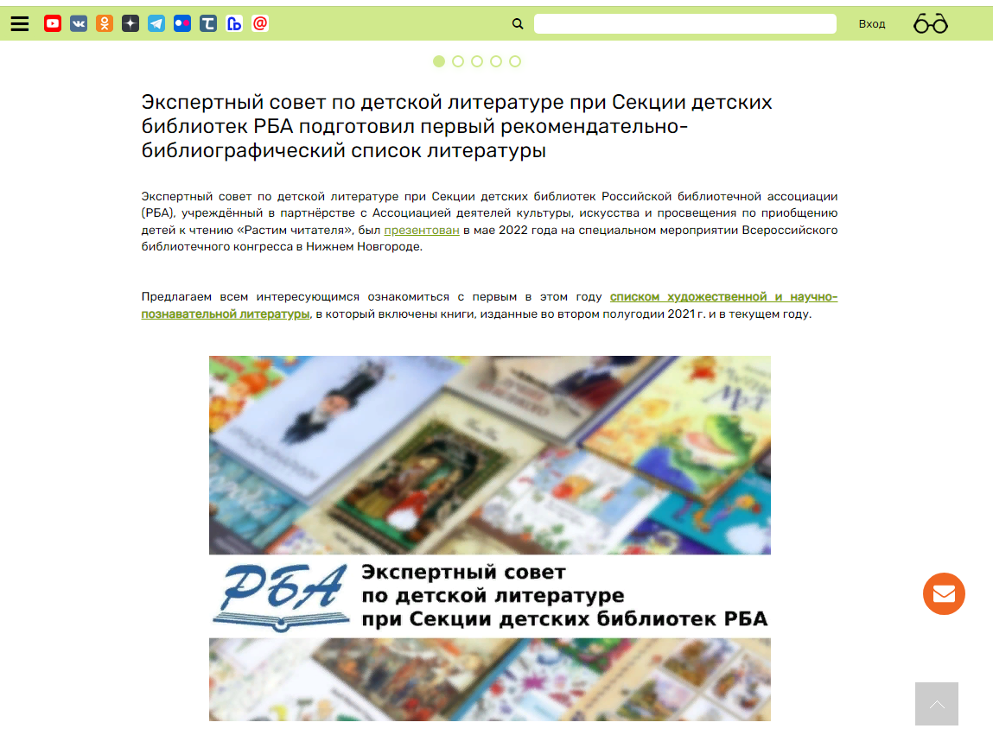
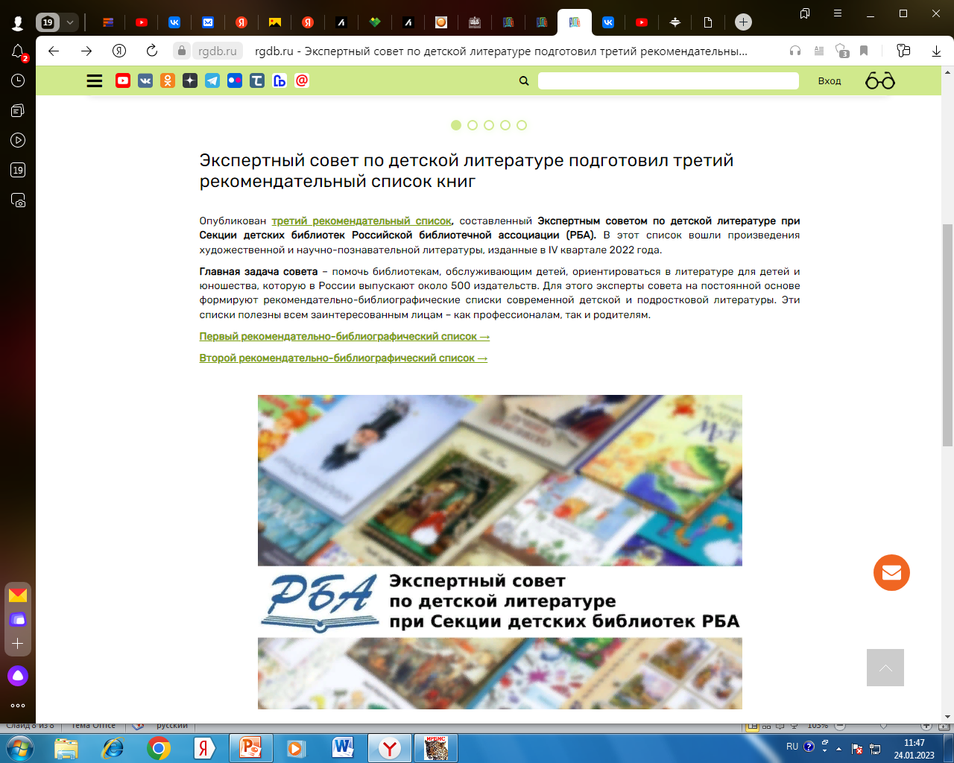
Списки Экспертного совета по детской литературе (РГДБ) https://rgdb.ru/professionalam/14695-ekspertnyj-sovet-po-detskoj-literature-podgotovil-tretij-rekomendatelnyj-spisok-knig

Slide 22

Встречаемся в феврале
Время: 27 февраля, в 11-00 часов
Место: YouTube-канал
Тема: Обзор книг-лауреатов Литературных премий в области детской литературы 2022 года

Slide 23

ПОНЕДЕЛЬНИК НАЧИНАЕТСЯ С КНИГ

